Slide 1
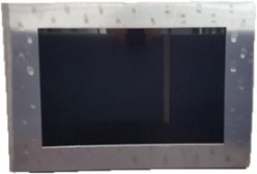
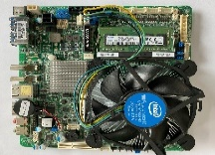
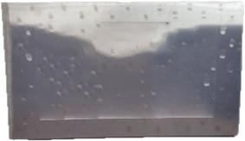
버스정보안내장치
시스템 개요
본 시스템은 버스 정류장에 설치하여 교통관제센터에서 전달받은 버스도착 예정시간, 버스노선 및 차량 배차 간격 등을 버스이용 승객들에게 제공함으로써 대중교통 이용자의 편의성을 극대화한 제품으로 함체 내구성 및 전원 등의 안정성을 강화하여 시스템의 안정적 운영이 가능합니다
시스템 특장점
검증된 제품 : 전자파 합격, 환경시험 합격
전원부 강화 : 고성능 전원공급기로 안정성 강화, 전기사고(낙뢰)를 대비한 서지보호기
함체부 강화 : 외부충격, 고의 파손에 대비한 내구성 강화
표출부 강화 : 표출부 보호를 위한 특수강화유리 장착
부착물 방지 : 불법부착물 방지를 위한 방지도료 처리
상태감시 강화 : 온・습도/충격/도어/조도 등 환경감시를 위한 센서 장착
제품 사양
구분 | 항목 | 사양 | 비고
사양 | 주제어부 (Main Board) | i7 Processor, 8GB(옵션) ,SSD 512GB(옵션) Windows10, Ethernet Giga 2Port, serial 2Port~6Port(옵션)
 | 상태 제어부 | CPU(Samsung S3C6410) ARM11 Core, up to 667Mhz), NAND Flash memory 128MB, DDR SDRAM 128MB 함체 온도 감시 및 팬/히터 제어/DOOR Ethernet 4채널(10/100 Base-T) Serial 4채널(RS232/RS422/RS485), 콘솔포함
 | LCD 모니터 | 31.55 inches(801.31mm) diagonal 727.4(H) × 429.0 (V) X 9.9 (B)/22.7 mm(D) 8bit, 16.7Million colors
 | 함체 | 재질 : Steel 1.6T 분체 도장 및 아연도금

Slide 2
영상정보디스플레이장치
시스템 개요
본 시스템은 각종 광고 및 데이터를 표출 하여 사용자의 편의 및 안내를 할 수 있도록 설계 되어 있으며, 옥외형으로 설계 되어 있어 행사장, 구조물 등에 설치가 용이하며, 각종 시스템과 연계를 하여 표출을 할 수 있도록 설계 되어 있는 제품이다
시스템 특장점
각종 시스템과의 연계 가능(광고 서버, 온도, 습도, 환경정보 표출)
케이스의 제작화로 맞춤형 제작가능(멀티 스크린가능 2X2, 4X4 등 제작 가능)
각종 S/W와의 연동이 가능 하여 편의에 맞게 설치 가능(옥외 광고, 구조물 장착, 스탠드형 등)
고객의 필요에 최적화된 레이아웃과 기능을 구현할 수 있도록 별도의 시스템을 개발 가능 (관광안내, 기업홍보,이벤트, 전시, 특수목적 맞춤형)
제품 사양
구분 | 항목 | 사양 | 비고
사양 | 제어PC | i7 Processor, 8GB(옵션) ,SSD 512GB(옵션) Windows10, Ethernet Giga 2Port, serial 2Port~6Port(옵션)
 | LCD 모니터 | 31.55 inches(801.31mm) diagonal 727.4(H) × 429.0 (V) X 9.9 (B)/22.7 mm(D) 8bit, 16.7Million colors OPTION(LCD 패널 크기 변경 가능)
 | 터치패널(OPTION) | 100.00mm x 40.00mm D.C.+5V (150mW Power supply Up to 10 points
 | 환경정보 제어기 | CPU(Samsung S3C6410) ARM11 Core, up to 667Mhz), NAND Flash memory 128MB, DDR SDRAM 128MB 함체 온도 감시 및 팬/히터 제어/DOOR Ethernet 4채널(10/100 Base-T) Serial 4채널(RS232/RS422/RS485), 콘솔포함
 | 소프트웨어 | 지정 요구사항 표출
 | 함체 | 스테인레스 스틸 (형태에 맞는 구조물 브라켓 제작 형식)

